Slide 1
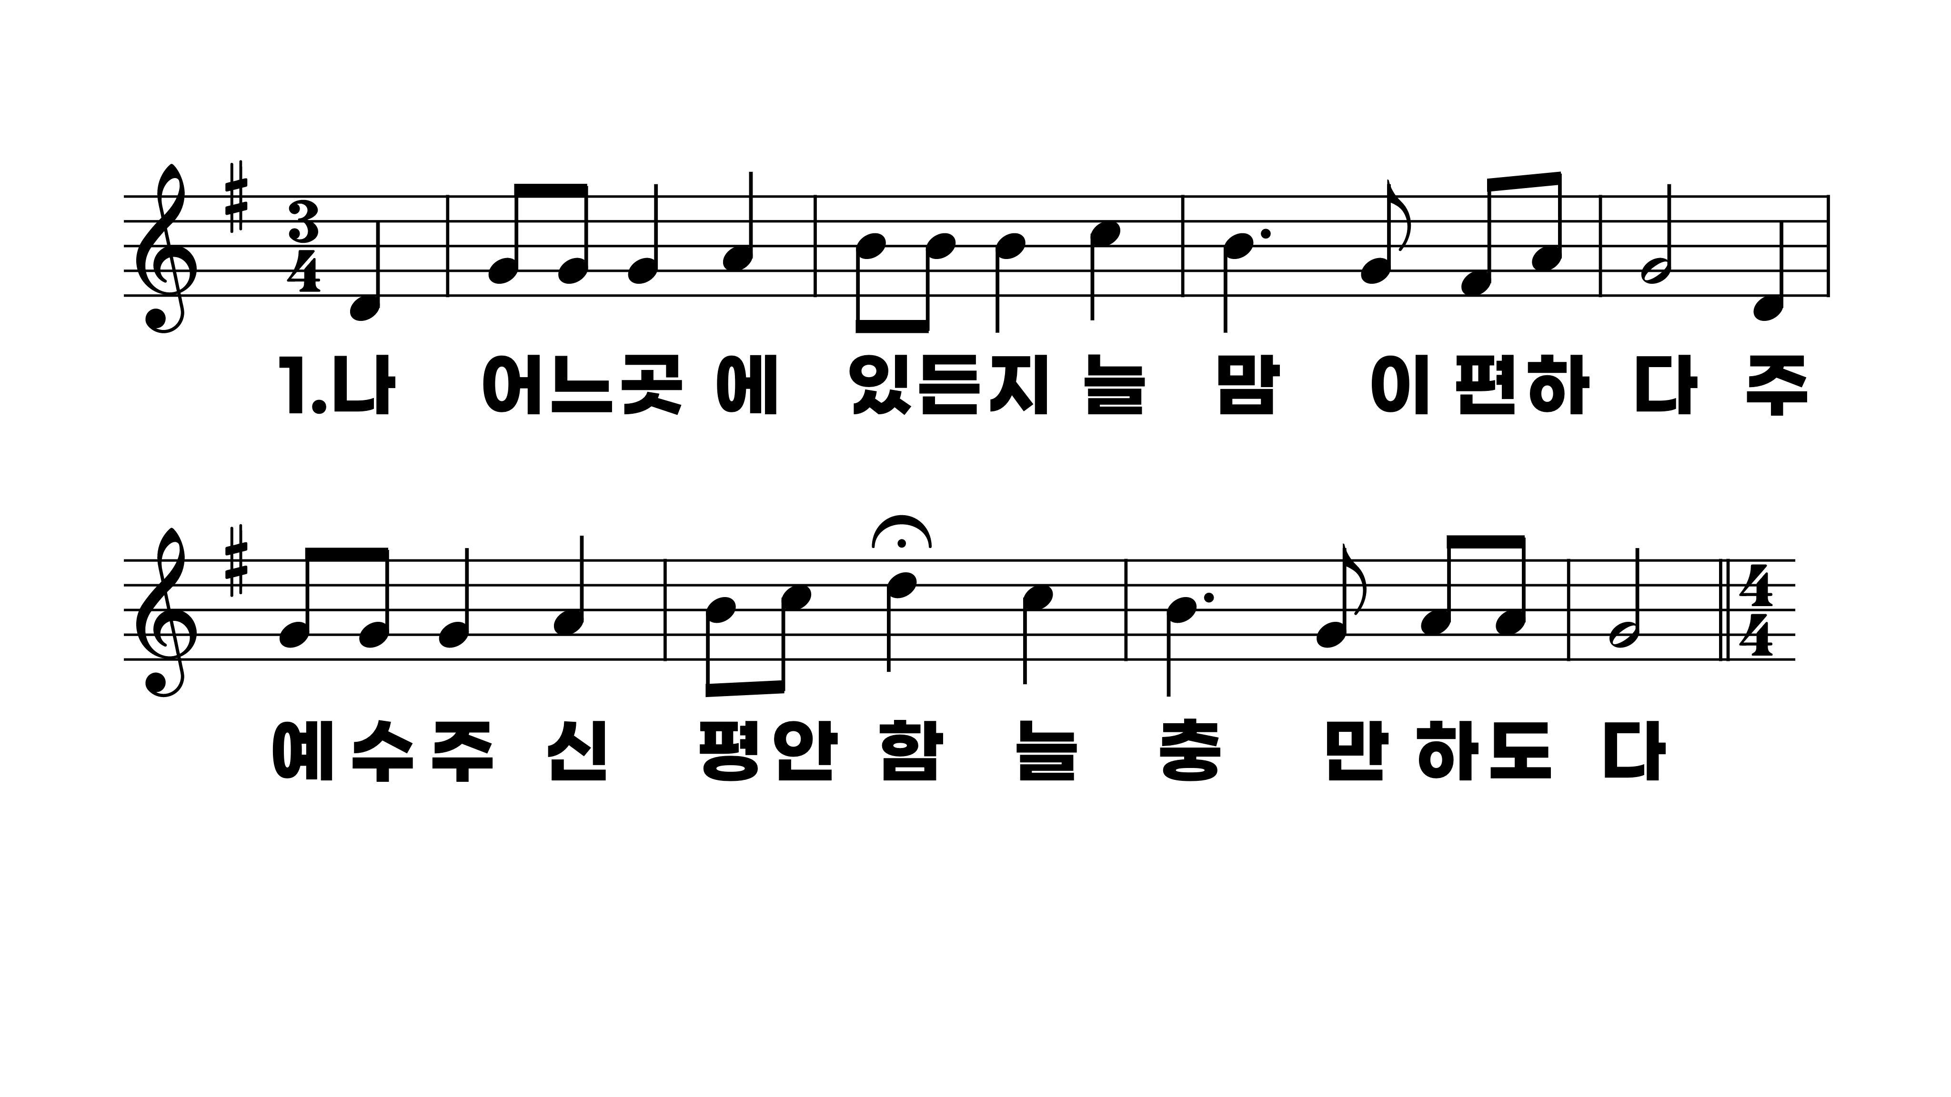
408장 나 어느 곳에 있든지
1.나어느곳에
2.내맘에솟는
3.참되신주의
4.주예수온갖

Slide 2
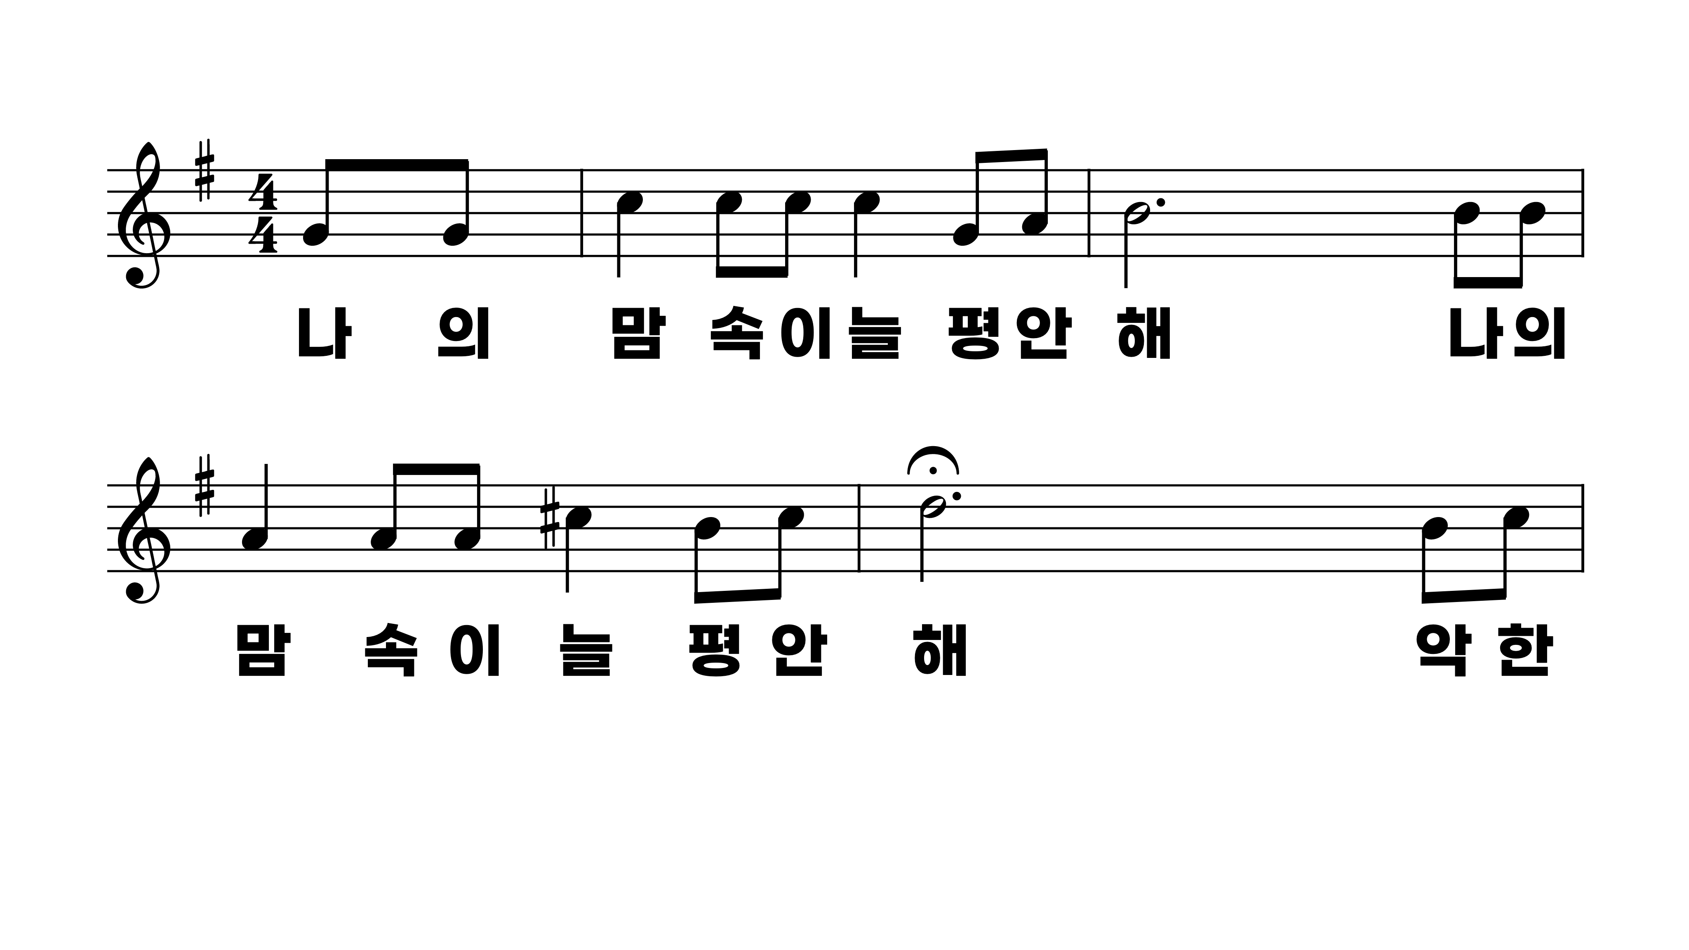
408장 나 어느 곳에 있든지
1.나어느곳에
2.내맘에솟는
3.참되신주의
4.주예수온갖

Slide 3
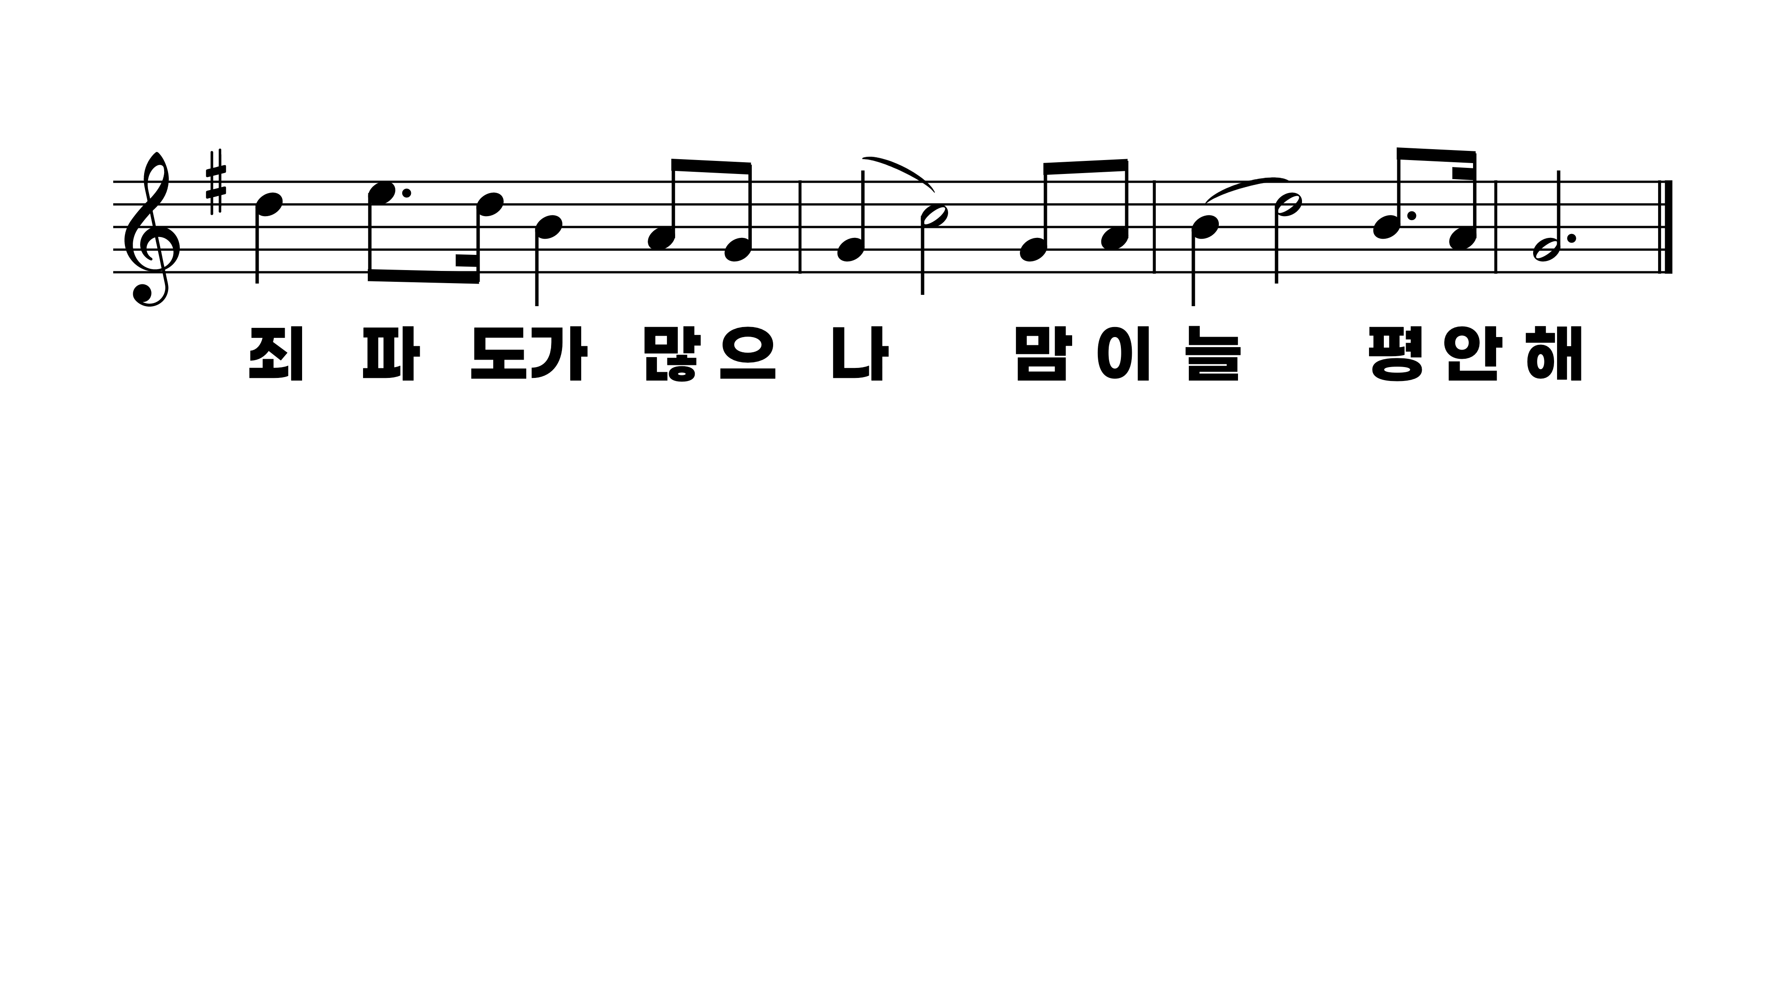
408장 나 어느 곳에 있든지
1.나어느곳에
2.내맘에솟는
3.참되신주의
4.주예수온갖

Slide 4
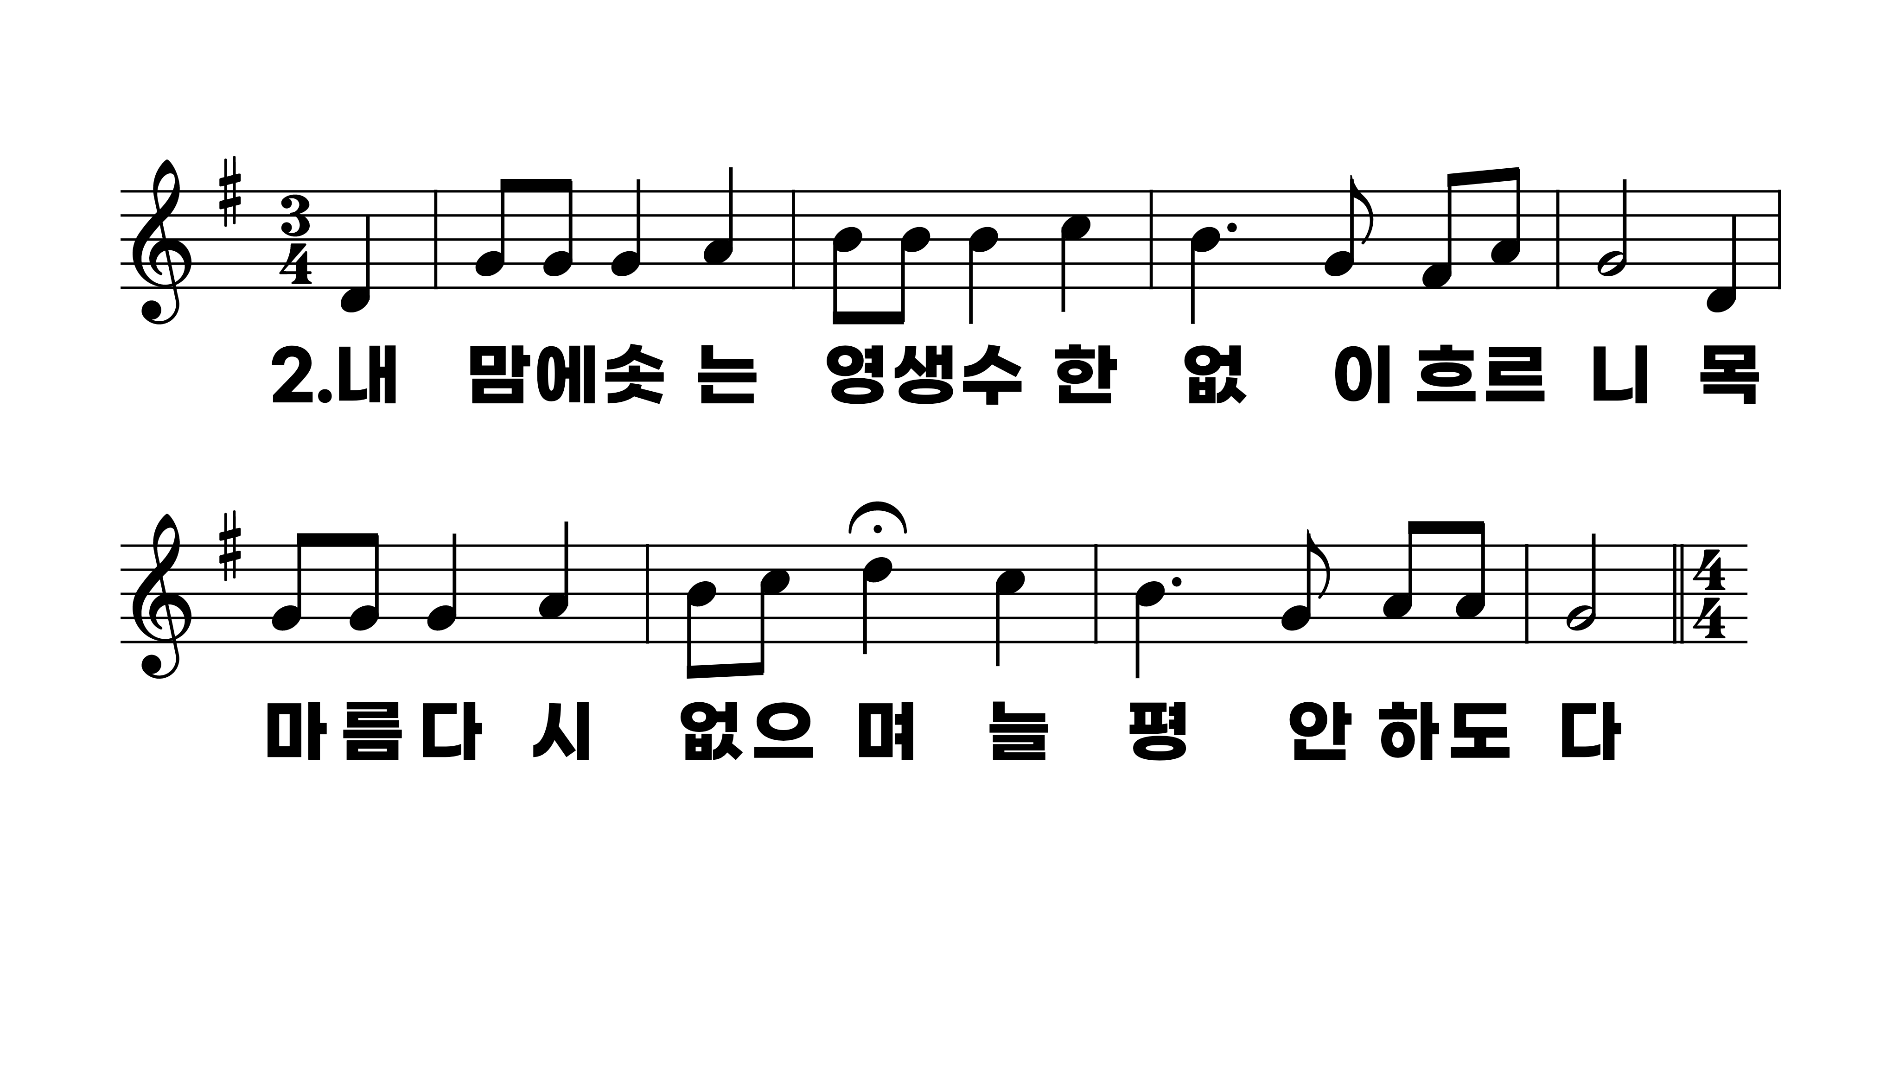
408장 나 어느 곳에 있든지
1.나어느곳에
2.내맘에솟는
3.참되신주의
4.주예수온갖

Slide 5
408장 나 어느 곳에 있든지
1.나어느곳에
2.내맘에솟는
3.참되신주의
4.주예수온갖

Slide 6
408장 나 어느 곳에 있든지
1.나어느곳에
2.내맘에솟는
3.참되신주의
4.주예수온갖

Slide 7
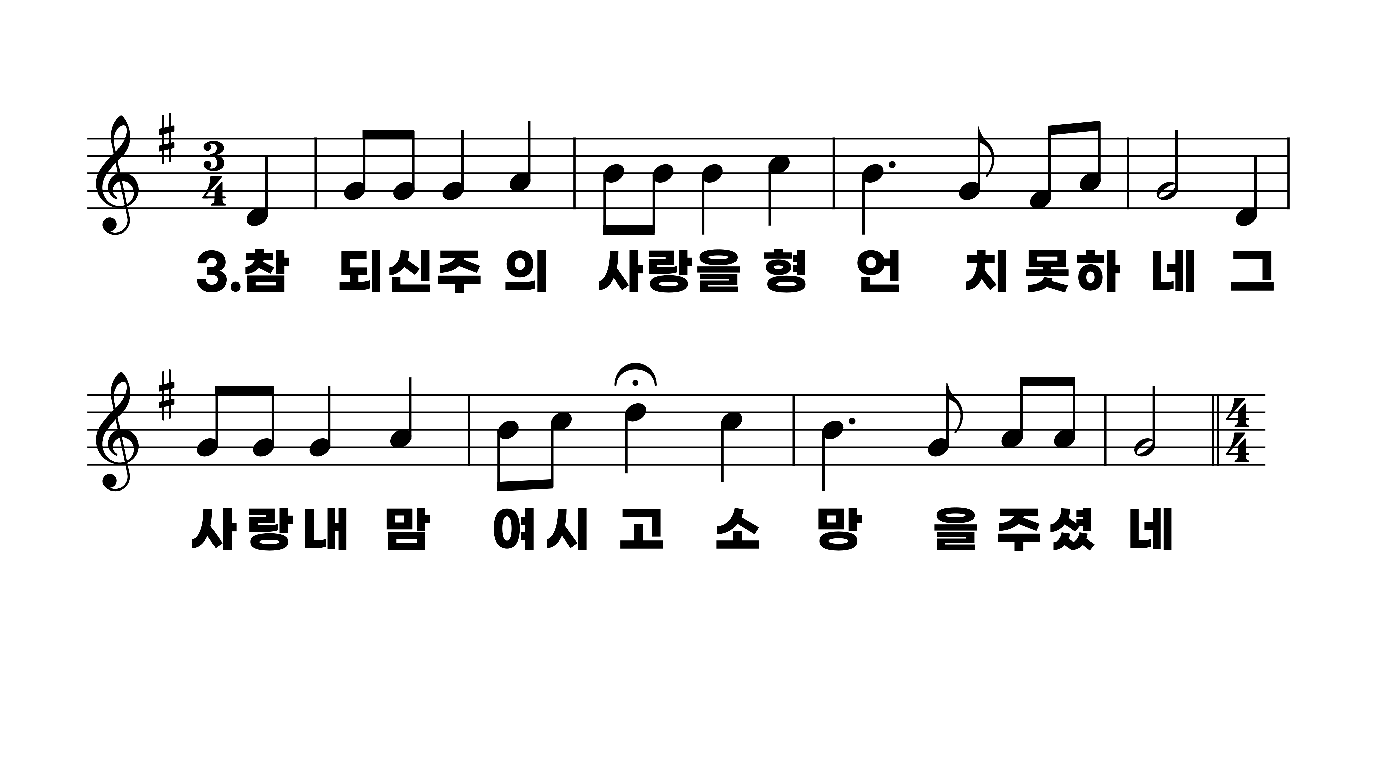
408장 나 어느 곳에 있든지
1.나어느곳에
2.내맘에솟는
3.참되신주의
4.주예수온갖

Slide 8
408장 나 어느 곳에 있든지
1.나어느곳에
2.내맘에솟는
3.참되신주의
4.주예수온갖

Slide 9
408장 나 어느 곳에 있든지
1.나어느곳에
2.내맘에솟는
3.참되신주의
4.주예수온갖

Slide 10
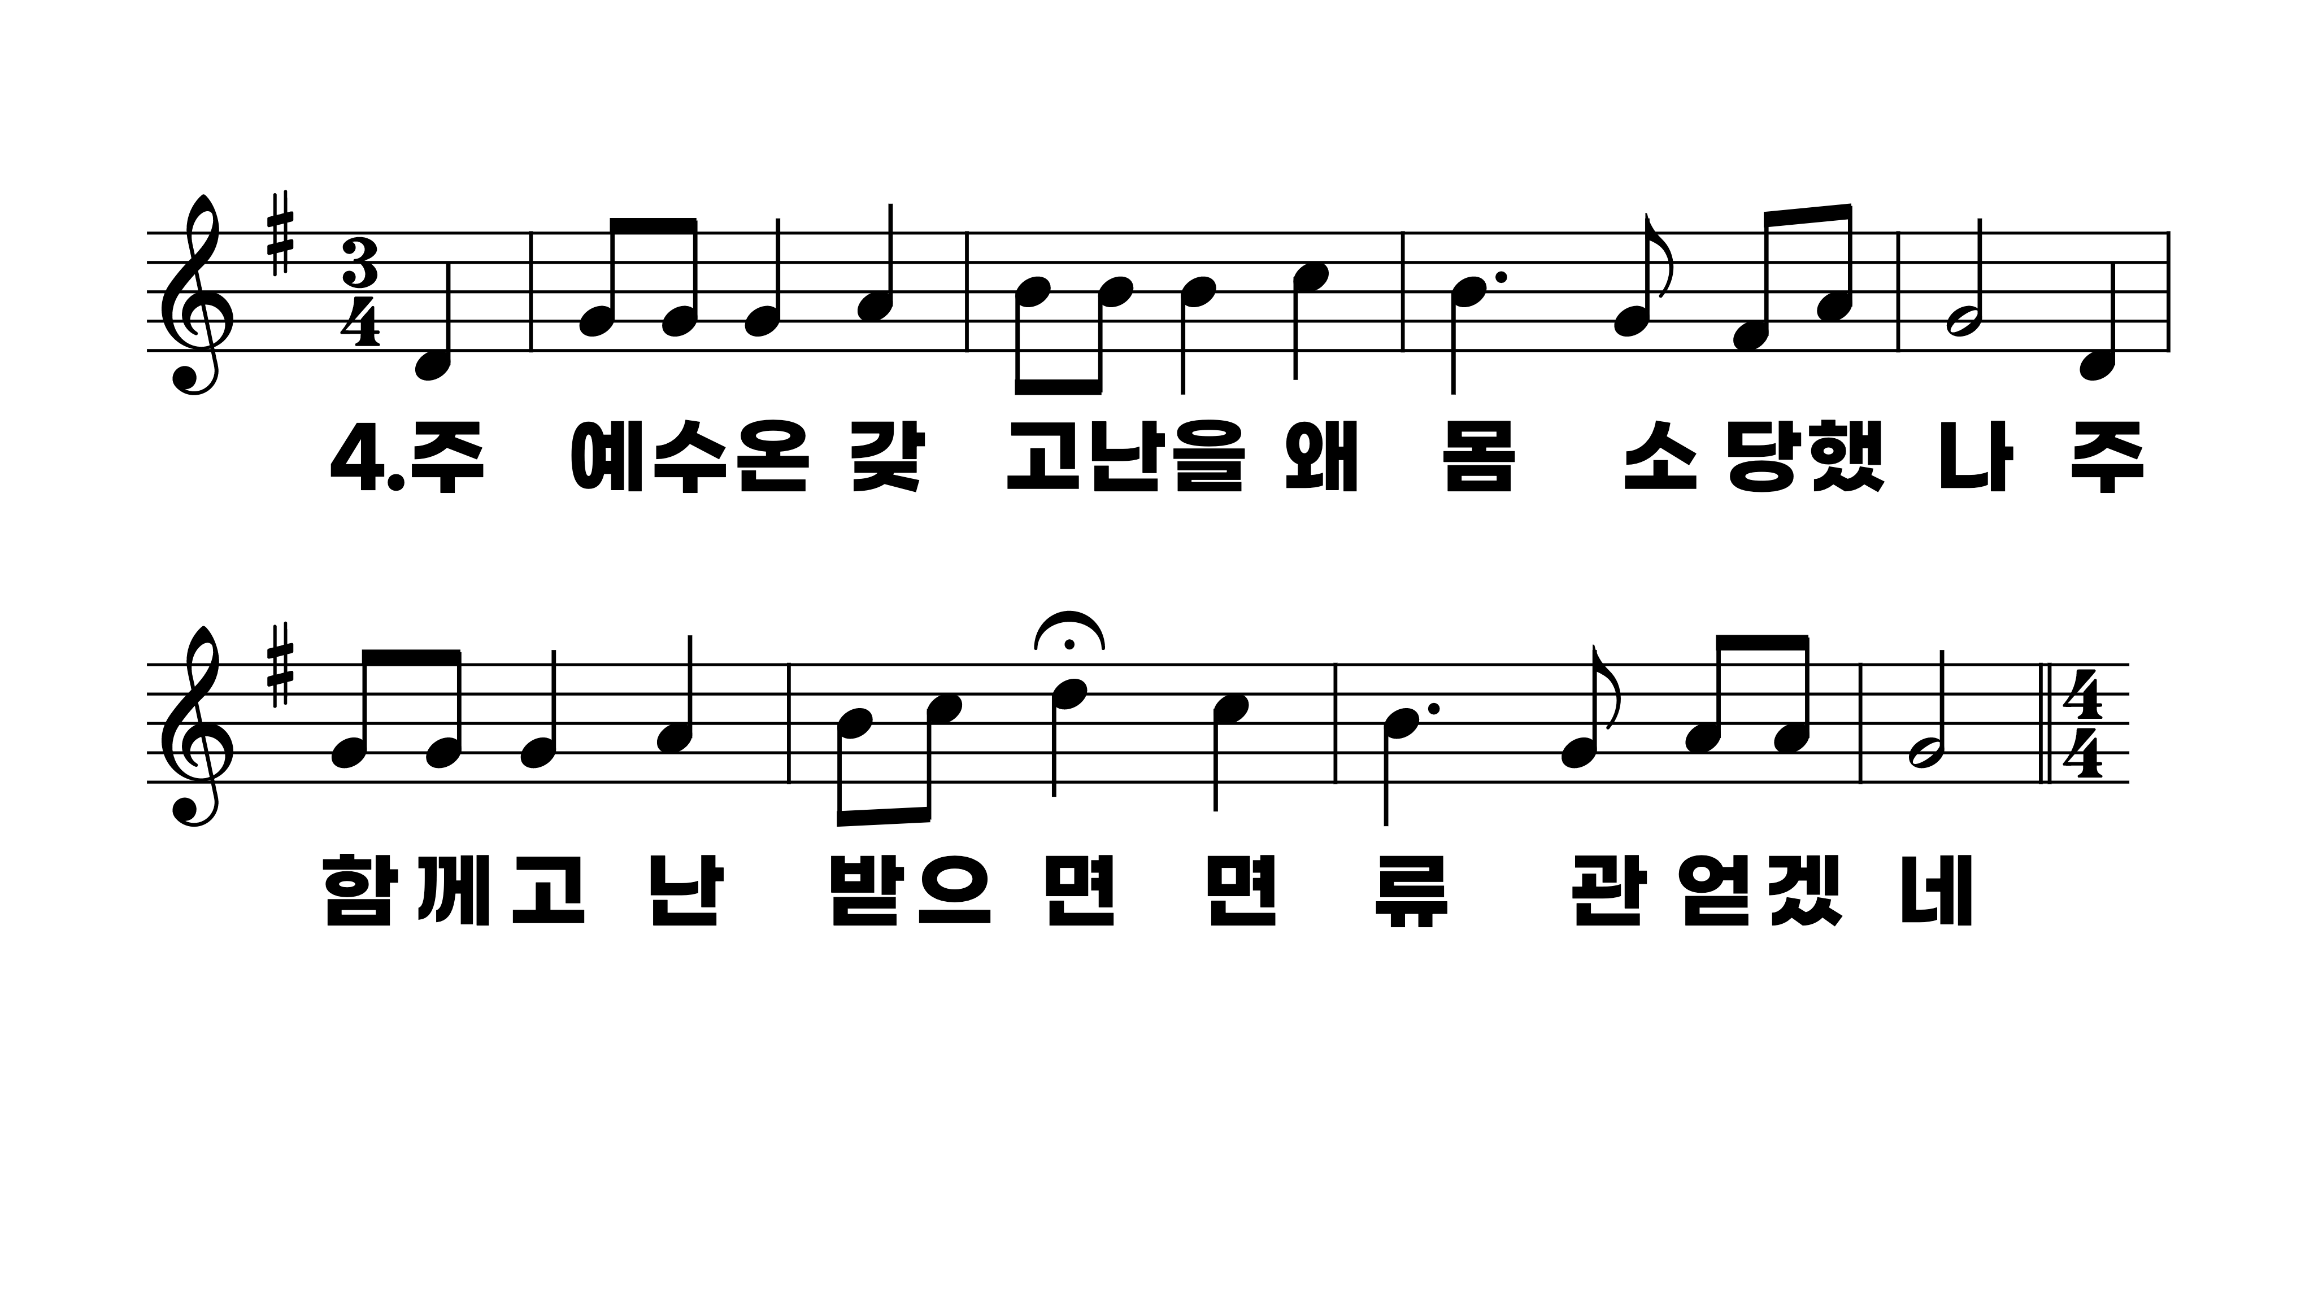
408장 나 어느 곳에 있든지
1.나어느곳에
2.내맘에솟는
3.참되신주의
4.주예수온갖

Slide 11
408장 나 어느 곳에 있든지
1.나어느곳에
2.내맘에솟는
3.참되신주의
4.주예수온갖

Slide 12
408장 나 어느 곳에 있든지
1.나어느곳에
2.내맘에솟는
3.참되신주의
4.주예수온갖

